Slide 1
Wyniki szkolnego konkursu na ozdobę bożonarodzeniową

Slide 2
NAGRODA SPECJALNA Dyrektora
dla
Alicji Świercz- kl. VI
za wyjątkową kreatywność
FRANIA WAŚKIEWICZA – gr. 3-4 latki
najmłodszego uczestnika konkursu

Slide 3
KATEGORIA I
GRUPY PRZEDSZKOLNE

Slide 4
I MIEJSCE
Karolina Kozon – grupa „0”

Slide 5
II MIEJSCE
Ksawery Lewandowski – grupa 3-4 latki
Wiktoria Liśkiewicz – grupa „0”

Slide 6
III MIEJSCE
Agata Kozon - grupa 3-4 latki
Wojciech Garbacz – grupa 3-4 latki
Łukasz Świercz – grupa „0”

Slide 7
WYRÓŻNIENIE
Lena Bryk - grupa 3-4 latki
Filip Kuligowski – grupa 3-4 latki
Alan Orłowski - grupa 3-4 latki
Adrian Kostrzewa - grupa 3-4 latki
Michał Szymański - grupa 3-4 latki
Ola Gotowiec- grupa 3-4 latki
Ala Stępkowska- grupa „ 0”
Eliza Kozon – grupa „0”

Slide 8
KATEGORIA II
KLASY I - III

Slide 9
I MIEJSCE
Maja Kostrzewa – kl. III

Slide 10
II MIEJSCE
Zosia Garbacz – kl. II
Sandra Korpikiewicz – kl. I

Slide 11
III MIEJSCE
Maja Jakóbiak – kl. I

Slide 12
WYRÓŻNIENIE
Marysia Liśkiewicz – kl. I
Lena Orłowska- kl. II
Ola Waśkiewicz - kl. II
Piotr Świercz - kl. II
Kacper Banaszek – kl. II
Zuzia Szymańska – kl. II
Staś Kuchta – kl. II
Eliza Rzepecka – kl. II
)

Slide 13
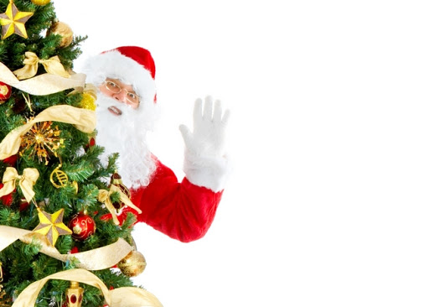
KATEGORIA III
KLASY IV - VIII

Slide 14
I MIEJSCE
Michalina Kuchta – kl. VI
Amelia Kozon – kl. VI

Slide 15
II MIEJSCE
Oskar Zalewski – kl. IV
Basia Sznajder – kl. IV
Kacper Garbacz – kl. VIII

Slide 16
III MIEJSCE
Igor Czarnowski – kl. VI
Oliwia Zalewska – kl. IV

Slide 17
WYRÓŻNIENIE
Julia Groszkowska – klasa IV
Oskar Madyda – klasa IV
Maja Dąbrowska – klasa V
Jakub Garbacz – klasa VI
Wiktor Sznajder – klasa VII

Slide 18
GRATULUJEMY ZWYCIĘZCOM WSZYSTKICH KATEGORII
PIĘKNIE WYKONANYCH PRAC KONKURSOWYCH

